Slide 1
Startups και ΑΓΡΟΤΙΚΗ ΕπιχειρηματικΟτητα
Αναστασία Ν. Σαρχόσογλου
Γεωπόνος Επιστήμης Τροφίμων MSc, MEd

Slide 2
ΣκοπOς του σεμιναρIου
✔ Να γνωρίσουμε τις αρχές δημιουργίας και ανάπτυξης startups
✔ Να εξετάσουμε την ελληνική πραγματικότητα στον αγροδιατροφικό τομέα
✔ Να συνδέσουμε την καινοτομία με βιώσιμα επιχειρηματικά μοντέλα
✔ Να γνωρίσουμε ευρωπαϊκά εργαλεία υποστήριξης

Slide 3
ΔομH ΣεμιναρIου
1️⃣ Εισαγωγή στην έννοια των startups
2️⃣ Από την ιδέα στην πράξη
3️⃣ Επιχειρηματικά μοντέλα & βιωσιμότητα
4️⃣ Χρηματοδότηση & ευρωπαϊκά εργαλεία
5️⃣ Καινοτομία στην αγροδιατροφή
6️⃣ Case Studies και συμπεράσματα

Slide 4
Η Eννοια της νεοφυοYς επιχεIρησης και η σημασIα της για την ανAπτυξη
Μια startup είναι μια επιχείρηση που επιδιώκει ταχεία ανάπτυξη με βάση μια καινοτόμα ιδέα ή τεχνολογία
Χαρακτηρίζεται από αναζήτηση επαναλήψιμου και επεκτάσιμου επιχειρηματικού μοντέλου
Συνδυάζει ερευνητικό υπόβαθρο, καινοτομία και επιχειρηματικό ρίσκο
Στον αγροδιατροφικό τομέα, οι startups επιδιώκουν βιώσιμες λύσεις σε παραγωγή, επεξεργασία, συσκευασία και διανομή

Slide 5
ΠΩς και πΟτε ξεκινΑμε τη διαδικασΙα Ιδρυσης μιας startup;
Η διαδικασία ξεκινά όταν υπάρχει ξεκάθαρη ανάγκη ή πρόβλημα που ζητά λύση
Πριν την ίδρυση:
✔️ Έχει διαμορφωθεί ομάδα με κοινό όραμα και δεξιότητες.
✔️ Υπάρχει προκαταρκτικό επιχειρηματικό σχέδιο (business concept).
✔️ Έχουν ερευνηθεί βασικά νομικά και χρηματοδοτικά ζητήματα.
Μετά την ίδρυση:
➕ Εγγραφή στο Elevate Greece (εθνικό μητρώο startups).
➕ Αναζήτηση επιτάχυνσης μέσω θερμοκοιτίδων και προγραμμάτων
Η σωστή στιγμή για ίδρυση δεν είναι όταν έχεις την τέλεια ιδέα — αλλά όταν έχεις κατανοήσει το πρόβλημα που θέλεις να λύσεις.»

Slide 6
Τι καθορΙζει την επιτυχΙα μιας startup στην ΕλλΑδα;
Καινοτομία με πρακτική αξία: λύση πραγματικού προβλήματος
Ομάδα με συμπληρωματικές δεξιότητες
Πρόσβαση σε υποστηρικτικά δίκτυα
Επικέντρωση σε αγορές με ρεαλιστικό δυναμικό ανάπτυξης
Επένδυση σε επικοινωνία & branding
Στοιχεία: Οι περισσότερες επιτυχημένες startups στην Ελλάδα σχετίζονται με τεχνολογία, αγροδιατροφή και βιωσιμότητα

Slide 7
Τι μπορΕΙ να αποτρΕψει την αποτυχΙα ή τη στασιμΟτητα;
🚫 Έλλειψη σαφούς business model
🚫 Υπερεκτίμηση αγοράς ή υποχρηματοδότηση
🚫 Έλλειψη mentoring και στρατηγικής υποστήριξης
🚫 Μη ρεαλιστική κατανομή ρόλων και αρμοδιοτήτων
💡 Αντίδοτα:
Συνεχής ανατροφοδότηση από την αγορά
Συνεργασία με φορείς στήριξης
Επένδυση στη δια βίου εκπαίδευση και δεξιότητες ηγεσίας

Slide 8
ΔΙκτυα, ΦορεΙς και ΕυκαιρΙες ΣυνεργασΙας
🔹 GrowHive – ΓΠΑ: Εκπαίδευση, mentoring, δικτύωση
🔹 Enterprise Europe Network (EEN): Υποστήριξη καινοτομίας, διεθνοποίηση, εύρεση συνεργατών
🔹 EIT Food & COPILOT: Εκπαίδευση και επιτάχυνση νέων επιχειρήσεων
🔹 Elevate Greece: Εθνικό μητρώο – πρόσβαση σε χρηματοδοτήσεις
🔹 Περιφερειακά Επιμελητήρια & Ερευνητικά Κέντρα: υποστήριξη cluster συνεργασιών

Slide 9
Η αξΙα ξεκινΑ απΟ Ενα πρΟβλημα που χρειΑζεται λΥση
Οι επιτυχημένες startups δεν ξεκινούν από την ιδέα, αλλά από το πρόβλημα
Ερωτήματα-κλειδιά:
Τι δυσκολεύει τον αγρότη/παραγωγό/καταναλωτή;
Πώς μπορώ να το λύσω καλύτερα, γρηγορότερα ή φθηνότερα;
Το εργαλείο Design Thinking:
1️⃣ Ενσυναίσθηση
2️⃣ Ορισμός προβλήματος
3️⃣ Ιδέες
4️⃣ Πρωτότυπα
5️⃣ Δοκιμή και ανατροφοδότηση
Εστίαση στην πραγματική αξία και όχι απλώς στη “νέα τεχνολογία”

Slide 10
Ποιον εξυπηρετεΙς και σε ποια αγορΑ δραστηριοποιεΙσαι;
Η ανάλυση αγοράς αποκαλύπτει αν η ιδέα έχει εμπορικό ενδιαφέρον.
Βήματα:
📊 Μελέτη ζήτησης (ποιοι είναι οι πελάτες μου;)
🎯 Προσδιορισμός αγοράς-στόχου (segmenting–targeting–positioning)
📈 Ανάλυση τάσεων (π.χ. βιώσιμα τρόφιμα, plant-based προϊόντα, τοπικότητα)
🧠 Δημιουργία buyer personas – καταγραφή αναγκών, συνηθειών, κινήτρων
Παραδείγματα:
“Smart irrigation” → πελάτες: ομάδες παραγωγών & συνεταιρισμοί
“Sustainable snacks” → πελάτες: νέοι καταναλωτές, αλυσίδες λιανικής

Slide 11
ΓνΩρισε το περιβΑλλον σου – και τη θΕση σου μΕσα σε ΑΥΤΟ
Ανάλυση SWOT (Strengths, Weaknesses, Opportunities, Threats).
Αναγνώριση ανταγωνιστών:
Άμεσοι → παρόμοια προϊόντα/υπηρεσίες.
Έμμεσοι → εναλλακτικές λύσεις.
Ερωτήματα:
Τι κάνω διαφορετικά;
Γιατί να με επιλέξει ο πελάτης;
Στρατηγική τοποθέτηση: “Unique Value Proposition”.

Slide 12
Η ομΑδα ΕIναι το θεμΕλιο της επιτυχΙας
Κάθε startup χρειάζεται ισορροπία δεξιοτήτων και προσωπικοτήτων.
Ρόλοι:
👩‍🔬 Τεχνικός/Επιστημονικός (R&D, προϊόν)
👨‍💼 Επιχειρηματικός (στρατηγική, επενδυτές)
💬 Marketing & Επικοινωνία
💶 Χρηματοοικονομικός / Διοικητικός
Χαρακτηριστικά δυνατής ομάδας:
Κοινό όραμα
Εμπιστοσύνη & διαφάνεια
Προθυμία για μάθηση και προσαρμογή
Εργαλεία: Founders Agreement, Team Canvas.

Slide 13
Minimum Viable Product (MVP)
Το MVP είναι η πρώτη λειτουργική εκδοχή της ιδέας σου που δοκιμάζεται στην αγορά.
Στόχος: να λάβεις ανατροφοδότηση πριν επενδύσεις σημαντικούς πόρους.
Βήματα:
1️⃣ Δημιούργησε ένα βασικό προϊόν/υπηρεσία.
2️⃣ Δοκίμασέ το σε πραγματικούς χρήστες.
3️⃣ Συλλογή σχολίων – βελτιώσεις.
Παράδειγμα:
SmartAgro – ξεκίνησε με απλό αισθητήρα υγρασίας, σήμερα παρέχει πλήρες data system.
Εργαλεία: Lean Canvas, Feedback Loops, Rapid Prototyping.

Slide 14
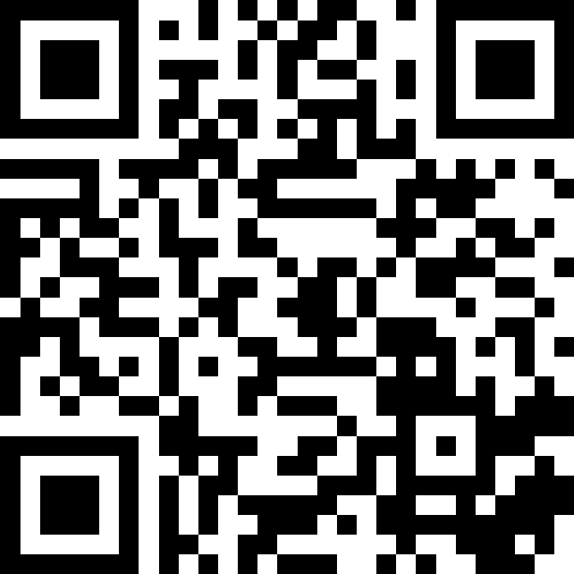
“Τι πιστεΥετε Οτι ΕΙναι πιο κρΙσιμο στην αρχΗ μιας startup;”
1️⃣ Ιδέα
2️⃣ Ομάδα
3️⃣ Χρηματοδότηση
4️⃣ Κατανόηση της αγοράς
https://app.sli.do/event/x7FPXbsXsX7RY3uk59sPn1
# 2026937

Slide 15
Τι εΙναι το Business Model Canvas (BMC)
Το Business Model Canvas είναι ένα εργαλείο στρατηγικού σχεδιασμού
που δείχνει πώς μια επιχείρηση δημιουργεί, προσφέρει και αποκομίζει αξία.
Περιλαμβάνει 9 βασικά πεδία:
1️⃣ Τμήματα Πελατών
2️⃣ Πρόταση Αξίας
3️⃣ Κανάλια
4️⃣ Σχέσεις με Πελάτες
5️⃣ Ροές Εσόδων
6️⃣ Κύριες Δραστηριότητες
7️⃣ Κύριοι Πόροι
8️⃣ Κύριοι Εταίροι
9️⃣ Δομή Κόστους
Παρέχει συνολική εικόνα του επιχειρηματικού μοντέλου και βοηθά στη λήψη αποφάσεων.

Slide 16
Value Proposition Canvas (VPC)
Το Value Proposition Canvas σε βοηθά να κατανοήσεις:
  🎯 Τι χρειάζεται πραγματικά ο πελάτης;
  💡 Πώς το προϊόν σου λύνει το πρόβλημά του;
Δύο μέρη:
  Customer Profile: tasks, pains, gains.
  Value Map: products & services, pain relievers, gain creators.
Συνδέεται άμεσα με το BMC (προτάσεις αξίας).
Εστίαση στην εμπειρία του χρήστη και όχι μόνο στο προϊόν.
🧠 Παράδειγμα:
Πελάτης: παραγωγός ελιάς.
Πρόβλημα: υψηλό κόστος άρδευσης.
Προϊόν: έξυπνοι αισθητήρες.
Αποτέλεσμα: 25% μείωση νερού και κόστους.

Slide 17
ΒιωσιμΟτητα & ESG ΣΤΡΑΤΗΓΙΚΗ
Οι σύγχρονες startups ενσωματώνουν από την αρχή κριτήρια ESG (Environmental – Social – Governance).
Παραδείγματα βιώσιμων πρακτικών:
  🌱 Ανακύκλωση και εξοικονόμηση ενέργειας στην παραγωγή.
  🤝 Κοινωνική υπευθυνότητα – συνεργασίες με τοπικούς παραγωγούς.
  💼 Διαφάνεια και ηθική εταιρική διακυβέρνηση.
Οφέλη:
  Καλύτερη πρόσβαση σε χρηματοδοτήσεις.
  Ελκυστικότητα για επενδυτές.
  Ανθεκτικότητα στις κρίσεις.
🪄 Πρακτικό μήνυμα:
“Οι βιώσιμες επιχειρήσεις δεν επιβιώνουν μόνο – ξεχωρίζουν.”

Slide 18
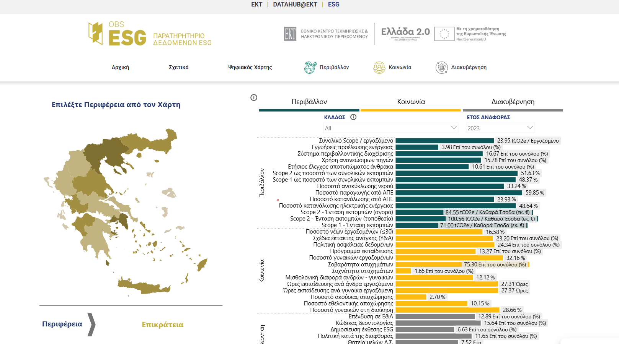
Esg και εκτ

Slide 19
ΠΩς διαφορετικΕς στρατηγικΕς οδΗγησαν σε επιτυχία
“Δεν υπάρχει ένα μόνο επιτυχημένο μοντέλο —
υπάρχει σωστή προσαρμογή στις ανάγκες της αγοράς”

Slide 20
Η ΣημασΙα της ΧρηματοδΟτησης
Χωρίς επαρκή χρηματοδότηση,
ακόμα και η καλύτερη ιδέα μένει στα χαρτιά

Slide 21
Η ΣημασΙα της ΧρηματοδΟτησης
Η χρηματοδότηση εξασφαλίζει:
🚀 Ανάπτυξη προϊόντος και scaling-up
💼 Ενίσχυση ομάδας και τεχνολογικού εξοπλισμού
🌍 Είσοδο σε νέες αγορές
Οι startups χρειάζονται διαφορετικούς τύπους χρηματοδότησης ανάλογα με το στάδιο ανάπτυξης:
Pre-seed → grants / διαγωνισμοί
Seed → angel investors / accelerators
Scale-up → venture capital / equity

Slide 22
ΤΥποι ΧρηματοδΟτησης
Είδος Χρηματοδότησης | Περιγραφή | Πλεονεκτήματα | Ενδεικτικά Παραδείγματα
Ίδια Κεφάλαια | Ιδρυτές & οικογένεια | Πλήρης έλεγχος | Προσωπική επένδυση
Δάνεια / Μικροπιστώσεις | Τράπεζες, Ταμείο Ανάκαμψης | Άμεση ρευστότητα | Επιτόκιο & εξασφαλίσεις
Επενδυτές (VC / Angels) | Ανταλλαγή μετοχών με κεφάλαιο | Mentoring, δίκτυα | Μείωση ποσοστού συμμετοχής
Επιδότηση / Grant | Δημόσια προγράμματα | Δεν απαιτεί επιστροφή | Διαδικασίες & χρόνος αξιολόγησης

Slide 23
ΔημΟσια και ΕυρωπαϊκΑ ΠρογρΑμματα
🇪🇺 Horizon Europe: έργα έρευνας και καινοτομίας – Cluster 6: Food, Bioeconomy, Natural Resources.
🌱 EIT Food: ευρωπαϊκή πρωτοβουλία για καινοτομία στην αγροδιατροφή – CoPilot, Seedbed, Test Farms.
🧩 PRIMA: προγράμματα συνεργασίας στη Μεσόγειο.
🇬🇷 Elevate Greece: εθνικό μητρώο startups, πρόσβαση σε δράσεις, επιχορηγήσεις & επενδυτές.
💼 Ταμείο Ανάκαμψης & ΕΣΠΑ 2021–2027: στήριξη ψηφιακού και πράσινου μετασχηματισμού.

Slide 24
ΘερμοκοιτΙδες, ΕπιταχυντΕς & Mentoring
Θερμοκοιτίδες (Incubators):
  Παρέχουν χώρο, mentoring, εκπαίδευση και τεχνική υποστήριξη.
  Παραδείγματα: Orange Grove, Thinc, ACEin (ΟΠΑ)
Επιταχυντές (Accelerators):
  Προσφέρουν εντατική καθοδήγηση και πρόσβαση σε επενδυτές.
  Παραδείγματα: EIT Food Accelerator Network
Πανεπιστημιακά Κέντρα Καινοτομίας:
  GrowHive (ΓΠΑ)
🎨 Οπτικά: φωτογραφία bootcamp ή workshop mentoring.

Slide 25
ΠροετοιμασΙα για ΕπιτυχημΕνη ΠρΟταση ΧρηματοδΟτησης
✅ Σαφής περιγραφή προβλήματος και λύσης.
✅ Μετρήσιμοι στόχοι (KPIs).
✅ Αναγνωρισμένη αγορά-στόχος.
✅ Εταιρική ταυτότητα (vision – mission – team).
✅ Ρεαλιστικός οικονομικός προϋπολογισμός.
⚠️ Αποφύγετε: υπεραισιόδοξες προβλέψεις και γενικόλογες διατυπώσεις.

Slide 26
Το Pitch Deck: Παρουσίαση σε Επενδυτές
1️⃣ Πρόβλημα
2️⃣ Λύση
3️⃣ Προϊόν/Τεχνολογία
4️⃣ Αγορά-στόχος
5️⃣ Ανταγωνισμός
6️⃣ Επιχειρηματικό μοντέλο
7️⃣ Ομάδα
8️⃣ Οικονομικά στοιχεία
9️⃣ Στρατηγική ανάπτυξης
🔟 Επενδυτική πρόταση

Slide 27
Τι είναι το Enterprise Europe Network
🌍 Το Enterprise Europe Network (EEN) είναι πρωτοβουλία της Ευρωπαϊκής Επιτροπής (DG Grow, EISMEA).
Δραστηριοποιείται σε πάνω από 60 χώρες με περισσότερους από 600 οργανισμούς-μέλη.
Στόχος: να βοηθήσει ΜΜΕ, startups και ερευνητές να καινοτομήσουν, να αναπτυχθούν και να δραστηριοποιηθούν διεθνώς.
Το EEN παρέχει δωρεάν εξατομικευμένες υπηρεσίες σε επιχειρήσεις και φορείς.

Slide 28
















Το EEN στην Ελλάδα
Το EEN στην Ελλάδα

Slide 29
Πως το EEN Στηριζει τις Startups στην Πραξη
🧩 Κύριες Υπηρεσίες:
💡 Innovation Support: coaching, αξιολόγηση καινοτομίας, σύνδεση με ερευνητές.
🤝 Partnerships: εύρεση συνεργατών για έργα ή εξαγωγές μέσω της πλατφόρμας EEN.
💼 Funding & Proposals: καθοδήγηση για προγράμματα ΕΕ (Horizon, EIC, EIT).
🌱 Sustainability & ESG Support: δράσεις για πράσινη μετάβαση (EENergy, Sustainability Advisors).
🌍 Internationalisation: στήριξη για είσοδο σε νέες αγορές.

Slide 30

Αν ξεκινουσατε μια startup, σε ποιον τομεα του EEN θα απευθυνοσασταν πρωτα;
1️⃣ Χρηματοδότηση
2️⃣ Συνεργασίες
3️⃣ Εκπαίδευση / Mentoring
4️⃣ Διεθνοποίηση

Slide 31
Τι ειναι το εργο COPILOT
Το COPILOT είναι έργο της πρωτοβουλίας EIT HEI Initiative (European Institute of Innovation & Technology).
Στόχος του: να ενισχύσει την επιχειρηματική κουλτούρα στα πανεπιστήμια, αναπτύσσοντας δεξιότητες, υποδομές και διασυνδέσεις με τη βιομηχανία.
Το έργο ενώνει πανεπιστήμια, ερευνητικά κέντρα και φορείς καινοτομίας από όλη την Ευρώπη.
Εφαρμόζει το μοντέλο “From Knowledge to Market”.

Slide 32
Ο Ρολος του ΕΚΤ στο COPILOT
Το ΕΚΤ είναι ο εθνικός κόμβος γνώσης, καινοτομίας και επιχειρηματικότητας στην Ελλάδα.
Στο COPILOT έχει τον ρόλο:
💡 Innovation connector: σύνδεση του έργου με το Enterprise Europe Network και τις ελληνικές ΜΜΕ.

Slide 33
Τα ΕργαλεΙα και τα ΑποτελΕσματα του COPILOT
📘 COPILOT Innovation Playbook: οδηγός για ανάπτυξη καινοτομίας στα πανεπιστήμια.
🧩 SECT Courses: πιστοποιημένα μαθήματα επιχειρηματικότητας και μεταφοράς τεχνολογίας.
👥 Train-the-Trainer Workshops: εκπαίδευση προσωπικού πανεπιστημίων στη μεθοδολογία coaching & mentoring.
🌐 Online Platform: διαδραστικό εργαλείο για δημιουργία, αξιολόγηση και παρακολούθηση επιχειρηματικών projects.
🏆 Impact:
2000 συμμετέχοντες σε trainings
100 πανεπιστημιακές ομάδες υποστηρίχθηκαν
15 νέα πανεπιστημιακά προγράμματα ενσωμάτωσαν τη μεθοδολογία COPILOT

Slide 34
“Ποια δεξιοτητα θεωρειτε πιο σημαντικη για εναν νεο επιχειρηματια;”
1️⃣ Δημιουργικότητα
2️⃣ Επίλυση προβλημάτων
3️⃣ Δικτύωση
4️⃣ Ανθεκτικότητα

Slide 35
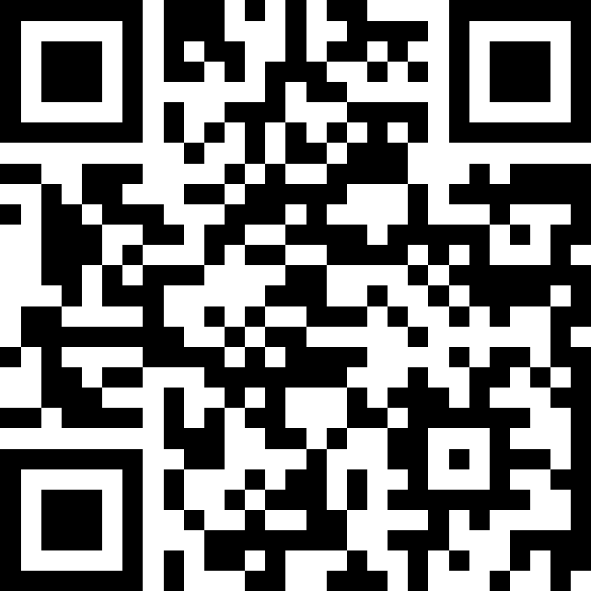
Τι ειναι Καινοτομια
# 9799840
https://app.sli.do/event/j72rzs26Z2r6mFa1trKuCN

Slide 36
Τι ειναι Καινοτομια
Καινοτομία προϊόντος
Καινοτομία Διαδικασίας και Logistics
Καινοτομία στο Marketing και το Branding

Slide 37
Η ΑγροδιατροφΗ ως ΠεδΙο ΚαινοτομΙας
Η αγροδιατροφή αποτελεί έναν από τους πιο δυναμικούς και κρίσιμους τομείς της καινοτομίας.
Οι νέες προκλήσεις (κλιματική κρίση, ενεργειακό κόστος, επισιτιστική ασφάλεια) δημιουργούν νέες ευκαιρίες.
Κλειδιά αλλαγής:🌱 Ψηφιακές τεχνολογίες (AI, IoT, Big Data)🌍 Κυκλική και πράσινη οικονομία🧬 Βιοτεχνολογία και νέες πηγές τροφίμων
Ο στόχος: βιώσιμη παραγωγή – ποιότητα – ανθεκτικότητα.

Slide 38
ΑπΟ την παραδοσιακΗ παραγωγΗ στη βιΗσιμη, “έξυπνη” γεωργΙα
Ψηφιακός Μετασχηματισμός στη Γεωργία
Τεχνητή Νοημοσύνη (AI) στην Αγροτική Παραγωγή
Βιοτεχνολογία και Νανοτεχνολογία
Έξυπνη συσκευασία
Κυκλική Οικονομία και Zero Waste

Slide 39
Σε ποιον τομΕα πιστεΥετε Οτι η καινοτομΙα Εχει τη μεγαλΥτερη δυναμικΗ για την επΟμενη δεκαετΙα;
1️⃣ Ψηφιακές τεχνολογίες
2️⃣ Κυκλική οικονομία
3️⃣ Νέα προϊόντα / υλικά
4️⃣ Branding & marketing

Slide 40
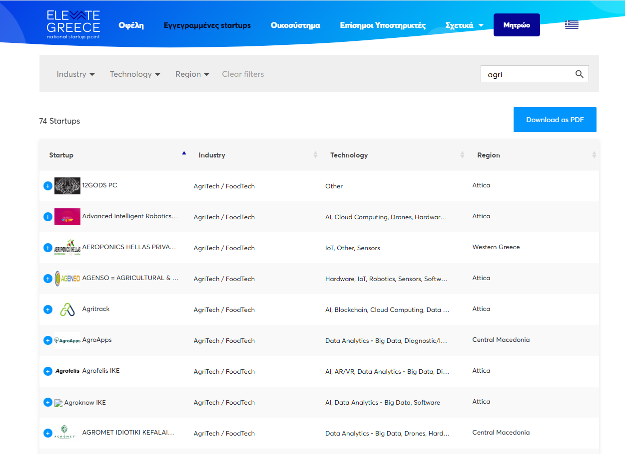
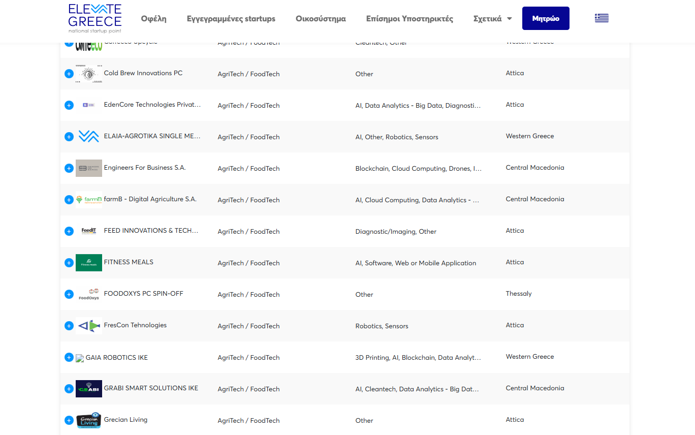
Case Studies

Slide 41
Μαθhματα Επιτυχiας απo τα Case Studies
Παράγοντας | Τι δείχνουν τα παραδείγματα
Καινοτομία με σκοπό | Όλες λύνουν ένα υπαρκτό πρόβλημα της αγοράς.
Συνεργασίες | Διασύνδεση με πανεπιστήμια, ερευνητικά κέντρα, EEN, EIT Food.
Χρηματοδότηση | Πρόσβαση σε μικτά κεφάλαια (VC, grants, EIT).
Ανθεκτικότητα | Προσαρμογή σε νέες συνθήκες αγοράς & τεχνολογίας.
Εξωστρέφεια | Διεθνής στόχευση από την αρχή.

Slide 42
Ανακεφαλαiωση & Σημεiα-Κλειδιa
Περιεχόμενο:
🔹 Οι startups είναι ο πιο ζωντανός μηχανισμός καινοτομίας στην αγροδιατροφή.
🔹 Η επιτυχία στηρίζεται σε ρεαλισμό, προετοιμασία και συνεργασίες.
🔹 Η καινοτομία δεν είναι μόνο τεχνολογία – είναι νοοτροπία.
🔹 Τα ευρωπαϊκά εργαλεία (EEN, COPILOT, EIT Food) ανοίγουν δρόμους ανάπτυξης.
🔹 Η βιωσιμότητα και η κοινωνική υπευθυνότητα αποτελούν αναπόσπαστο μέρος κάθε σύγχρονης επιχείρησης.

Slide 43
Ποια ειναι τα κλειδια της επιτυχιασ μιασ αγροτικησ startup

Slide 44
Τα 5 ΚλειδιA ΕπιτυχIας μιας Αγροτικής Startup
1️⃣ Ιδέα με κοινωνική και περιβαλλοντική αξία
2️⃣ Ομάδα με κοινό όραμα και ποικιλία δεξιοτήτων
3️⃣ Σαφές και ευέλικτο επιχειρηματικό μοντέλο
4️⃣ Στήριξη από δίκτυα και φορείς (EEN, COPILOT, GrowHive)
5️⃣ Ανοιχτό πνεύμα μάθησης και συνεργασίας

Slide 45
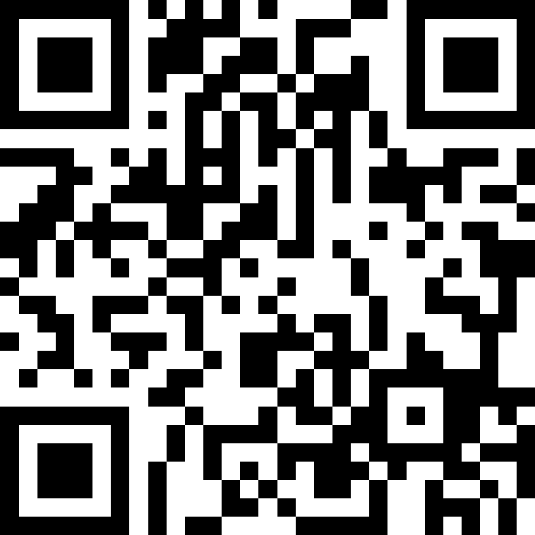
Q & A
Τι χαρακτηρίζει μια startup επιχείρηση;
Μεγάλη εταιρεία με σταθερό κύκλο εργασιών
B. Επιχείρηση με καινοτόμο ιδέα και προοπτική ταχείας ανάπτυξης
C. Δημόσιος οργανισμός
D. Συνεταιρισμός παραγωγών

Slide 46
Q & A
Ποιο είναι το σημαντικότερο στοιχείο για την επιτυχία μιας startup;
A. Η τύχη
B. Η ισχυρή ομάδα και η δικτύωση
C. Η τοποθεσία του γραφείου
D. Η πολυπλοκότητα της ιδέας

Slide 47
Q & A
Ποια τεχνολογία θεωρείται κεντρική για την “έξυπνη γεωργία”;
A. Blockchain και Τεχνητή Νοημοσύνη
B. Ραδιοτηλεοπτικά μέσα
C. Ανεμογεννήτριες
D. Ηλιακοί συλλέκτες

Slide 48
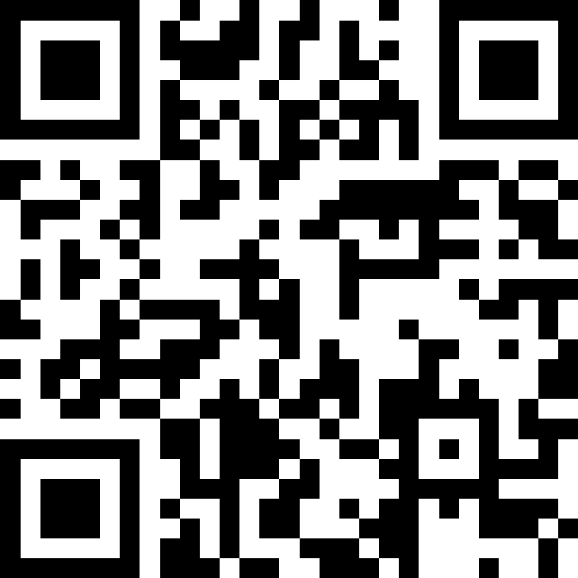
Q & A
Τι χαρακτηρίζει μια startup επιχείρηση;
Μεγάλη εταιρεία με σταθερό κύκλο εργασιών
B. Επιχείρηση με καινοτόμο ιδέα και προοπτική ταχείας ανάπτυξης
C. Δημόσιος οργανισμός
D. Συνεταιρισμός παραγωγών
https://app.sli.do/event/jtDJqWrtFJB5xxcu4MusgM

Slide 49



copilotproject.eu

